Slide 1
谓词逻辑法
2000年获首届国家最高科学技术奖：袁隆平，吴文俊（他的“吴方法”在国际机器证明领域产生巨大的影响，有广泛重要的应用价值。 ）
谓词逻辑表示方法，是一种比较常见的知识表示方法。除了广泛应用于各类专家系统之中外，主要运用于机器推理和定理证明之中。
基本符号：谓词符号、变量符号、函数符号、常量符号、括号和逗号。
原子公式：由若干谓词符号和项（常量符号、变量符号或函数符号）组成的谓词演算。原子公式是谓词演算基本积木块。

Slide 2



例如，要表示“机器人(ROBOT)在１号房间(r1)内”，可以应用原子公式：
李的母亲和他的父亲结婚：

Slide 3
连词
与、合取：用连词∧把几个公式连接起来而构成合取式。
例如，句子“我喜欢音乐和绘画”可写成：
LIKE（I，MUSIC）∧LIKE(I, PAINTING)
例如“李住在一幢黄色的房子里”，即可用
LIVES（LI，HOUSE-1）∧ COLOR(HOUSE-1, YELLOW)，谓词LIVES表示人与物体（房子）间的关系，而谓词COLOR则表示物体与其颜色之间的关系。
用连词∧把几个公式连接起来构成的公式叫做合取式，而此合取式的每个组成部分叫做合取项。

Slide 4
连词
或、析取：用连词∨把几个公式连接起来而构成析取式。
例如，“李明打篮球或踢足球”可表示为：
PLAYS（LIMING，BASKETBALL）∨PLAYS(LIMING, FOOTBALL)
用连词∨把几个公式连接起来所构成的公式叫做析取式, 而析取式的每一组成部分叫做析取项。

Slide 5

连词
蕴涵： " → "表示"如果-那么"的语句。用连词→连接两个公式所构成的公式叫做蕴涵式。
例子：如果刘华跑得最快，那么他取得冠军
RUNS(LIUHUA，FASTEST） → WINS(LIUHUA，CHAMPION)
如果后项取值为T，或前项取值为F（不管其它项如何），则蕴含值取值为T；否则文F。
等价：若两个公式，无论如何解释，其真值表相同，则称此两合式公式等价。等价连接词为
非：否定，可用～、┑表示。

Slide 6
量词
全称量词：若一个原子公式P(x)，对于所有可能变量x都具有T值，则用(∀ x)P(x)表示。
存在量词：若一个原子公式P(x)，至少有一个变元x ，可使P(x)为T值，则用(∃ x)P(x)表示。
量化变元—被量化了的变元x称为约束变元。

Slide 7
用谓词表示命题时，一般：
对全称量词，把限定谓词作为蕴含式的前件加入，即(∀ x)(P(x) → …)
对存在量词，把限定谓词作为一个合取项加入，即(∃ x) (P(x) ∧…)

Slide 8
例子：(1) 所有的人都是要死的。
(2) 有的人活百岁以上。
一、考虑个体域 为人类集合
(∀x ) F(x) F(x)：x 是要死的。
(∃x ) G(x) G(x)：x活百岁以上。
二、考虑个体域 为全总个体域
M(x)：x是人__特性谓词
(1)对所有个体词而言，如果它是人，则它是要死的
(∀x )(M(x)→F(x))
(2)存在着个体词，它是人并且活百岁以上。
(∃x )(M(x)∧G(x))

Slide 9
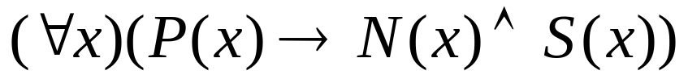
先给出原子公式，然后写出命题：
例：试用量词、谓词表示下列命题：
(1)人都有姓名和性别。
原子公式：
P（x）——x是人； N（x）——x有姓名；
S（x）——x有性别
命题：

Slide 10

(2)任何整数或者为正或者为负。
原子公式：
I（x）——x是整数； P（x）——x是正数；
N（x）——x是负数
命题：

Slide 11
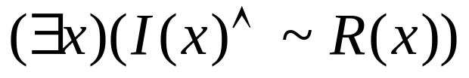
(3)有些聪明者并不能阅读。
原子公式：
R(x)——x能阅读 ；I(x)——x是聪明的；
命题：

Slide 12


(4)聪明者就能阅读。
原子公式：
R(x)——x能阅读 ； I(x)——x是聪明的；
命题：
或：

Slide 13
(5) 今天有雨雪，有些人会跌跤。
本语句可理解为“若今天下雨又下雪，则存在x，x是人且x会跌跤”。
令 R: 今天下雨，S: 今天下雪，
M(x): x是人，F(x): x会跌跤，
则本语句可表示为：R∧S→(∃x)(M(x)∧F(x))。

Slide 14
全称量词后跟一个条件式，而特性谓词作为其前件出现；
存在量词后跟一个合取式，特性谓词作为一个合取项出现。

Slide 15
函数的使用给谓词表示带来很大方便。
例如，用谓词表示命题：
  “对任意整数x，x²-1= (x+1)(x-1)是恒等式”。
  令 I(x): x是整数， f(x)=x²-1，
  g(x)=(x+1)(x-1)，E(x,y): x=y，
  则该命题可表示成：
  (∀x) ( I(x)→E( f(x), g(x)) )

Slide 16
谓词公式的定义
原子谓词公式
P(x₁,x₂,…,x_{n}) —— 原子谓词公式。
P —— n元谓词
x₁,x₂,…x_{n} —— 客体变量或变元。
谓词公式也分为三种类型，即逻辑有效式（或永真式）、矛盾式（或永假式）和可满足式。
分子谓词公式
用连词（ ～、 ∧、∨、 → 、 ）把原子谓词公式组成复合谓词公式，即分子谓词公式。

Slide 17
例子：
1元谓词公式：F(x)：x 是素数。G(x)：x 是偶数PERSON（x）：x是人。
STUDENT（y）：表示y是学生。
2元谓词公式：H(x,y)：x 比 y 高。
HASFATHER（x，y）：表示x有父亲y。
TEACHES（x，y）：表示x是y的老师。

Slide 18
合式公式定义 ：
原子谓词公式是合式公式。
若A为合式公式，则～A也是一个合式公式。
若A和B都是合式公式，则(A∧B),(A∨B),(A → B),(A B)都是合式公式。
若A是合式公式，x为A中的自由变元，则(∀ x)A， (∃ x)A是合式公式。
只有按上述规则求得的那些公式才是合式公式。

Slide 19

合式公式的性质

Slide 20

常用等价关系
 | 名称 | 等价关系
1 | 双重否定律 | ～（～P）←→ P
2 | 蕴含律 | P Q←→～P ∨Q
3 | 摩根定律 | ～(P ∨Q) ←→～P ∧～Q ～(P ∧Q) ←→～P ∨～Q
4 | 分配律 | P∧（Q∨R）←→（P∧Q）∨（P∧R） P∨（Q∧R）←→（P∨Q）∧（P∨R）
5 | 交换律 | P ∧Q←→Q∧P P ∨Q←→Q∨P

Slide 21



常用等价关系
 | 名称 | 等价关系
6 | 结合律 | （P∧Q）∧R←→P∧（Q∧R） （P∨Q）∨R←→P∨（Q∨R）
7 | 逆否律 | P Q←→～Q ～P
8 | 量词转换律 | ～( x) P（x）←→( x) ～P（x） ～( x) P（x）←→( x) ～P（x）
9 | 量词分配律 | ( x)[ P（x）∧Q（x）] ←→( x) P（x）∧( x)Q（x） ( x)[ P（x）∨Q（x）] ←→( x) P（x）∨( x)Q（x）
10 |  | ( x) P（x）←→( y) P（y） ( x) P（x）←→( y) P（y）

Slide 22
对于多重量词前置“¬”，可反复应用上面结果，逐次右移¬。例如，
¬(∀x)(∀y)(∀z)P(x,y,z) ⇔ (∃x)(∃y)(∃z) ¬P(x,y,z)
集合的“势（cardinality）”的概念：简单说来，势就是集合的元素的个数。

Slide 23





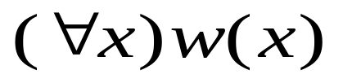
置换与合一
在谓词逻辑中，有些推理规则可应用于一定的合适公式和合适公式集，以产生新的合适公式。一个重要的推理规则是假元推理:
全称化推理: 是由合适公式(∀x)W(x)产生合适公式W(A)，其中A为任意常量符号。

Slide 24
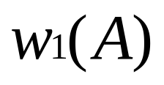
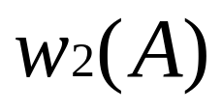
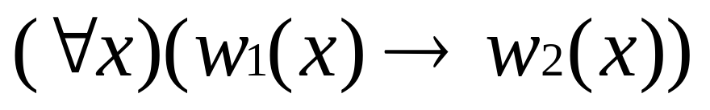
例：综合应用假元推理和全称化推理，有：
上例中使用了置换{A/x}。
置换定义：一个置换s是形如{t₁/x₁,t₂/x₂,…,t_{n}/x_{n}}的有限集合，其中t₁,t₂ ,…,t_{n}是项（变量、常量或函数）， x₁,x₂,…,x_{n}是互不相同的变量，t_{i}/x_{i}表示用t_{i}置换（替换）x_{i}。对谓词表达式E实施s置换的结果表示为Es 。没有元素的置换称为空置换，记为ε。

Slide 25
置换举例
设有表达式P[x,f(y),B] ，对于置换：
s₁={z/x,w/y}
s₂={A/y}
分别有：
P[x,f(y),B]s₁= P[z,f(w),B]
P[x,f(y),B]s₂= P[x,f(A),B]

Slide 26
置换举例
s3={q(z)/x,A/y}
s4={c/x,A/y}
分别有：
P[x,f(y),B]s3=P[q(z),f(A),B]
P[x,f(y),B]s4=P[c,f(A),B]

Slide 27
性质
置换是可结合的。
用s1s2表示两个置换s1和s2的合成。L表示一表达式，则有
(Ls1)s2=L(s1s2); (s1s2)s3=s1(s2s3)
即用s1和s2相继作用于表达式L是同用s1s2作用于L一样的。
一般说来，置换是不可交换的，即
s1s2≠s2s1

Slide 28
合一定义：对于谓词表达式集{E_{i}}，若存在一个置换s ，可使E₁s=E₂s=…,=E_{n}s ，则称s为{E_{i}} 的合一者，称{E_{i}} 为可合一的。
可合一：如果一个置换s作用于表达式集{Ei}的每个元素，则我们用{Ei}s来表示置换例的集。我们称表达式集{Ei}是可合一的。
最一般合一者：如果s是{E_{i}}的任一合一者，又存在某个s’，使得{E_{i}}s= {E_{i}}gs’成立，则称g为{E_{i}}的最一般合一者。

Slide 29
设有表达式集{E_{i}}={P[x,f(y),B]，P[x,f(B),B]}，
①该表达式集的合一者：s₁={B/y}，s₂={w/x,B/y}
② s₁={B/y}是该表达式集的最一般合一者。
（为什么？）
因为对于{Ei}的任一个合一者s，均存在一个合一者s’,使得{E_{i}}s= {E_{i}}gs’成立。
存在一个合一者s’={w/x},使得{E_{i}}s₂= {E_{i}}s₁s’成立；
存在一个合一者s’=ε，使得{E_{i}}s₁= {E_{i}}s₁s’成立。

Slide 30
合一算法：
对于可合一的表达式有限集，存在众多可以完成合一运算的算法，并能判定给定表达式集是否可合一。
1）分歧集：设E={E_{i}|i=1，2，…，n}为给定的表达式集，从E中各公式E_{i}的第一个符号同时向右比较，直到发现第一个彼此不尽相同的符号止，将各公式首个不一致符号起的最大子表达式构成的集合，称为E的分歧集，记为D。
2）合一算法步骤：
a）置k=0，E^{（k）}=E，σ^{（k）} = ε（空置换）
b）若E^{（k）}只有一个表达式，则算法结束，σ^{（k）}为最通用合一者
c）找出E^{（k）}的分歧集D^{（k）}

Slide 31
2）合一算法步骤（续）：
d）D^{（k）}中存在元素a^{（k）}和t^{（k）}，其中a^{（k）}是变元，t（k）是项（变元、常值或函数），且a^{（k）}不在t^{（k）}中出现，则置
σ^{（k+1）} =σ^{（k）} 。{ t^{（k）}/ a^{（k）}}
E^{（k+1）}= E^{（k）}{ t^{（k）}/ a^{（k）}}
k=k+1，转b）
e）算法结束，E不存在最通用合一者。

Slide 32
3）置换的意义：在全称量词推理中，需要对变元进行代换指派，置换就是指派的一般形式。
4）合一的意义：机器推理中进行公式消解的需要。
5）实例：求公式集
E={ P（a，x，f（g（y））），
P（z，h（z，u），f（u））}
的最通用合一者。根据上述算法，可得最通用合一者为：
σ={a/z，h（a，g（y））/x，g（y）/u}
求解过程思考？

Slide 33
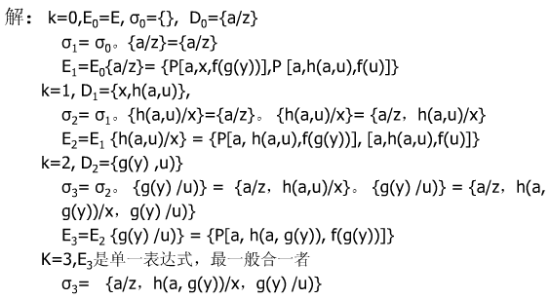

Slide 34
消解原理/归结原理
消解是一种可用于一定的子句公式的重要推理规则。
子句定义为由文字的析取组成的公式(一个原子公式和原子公式的否定都叫做文字)。
当消解可使用时，消解过程被应用于母体子句对，以便产生一个导出子句。
例如，如果存在某个公理E1∨E2和另一公理～E2∨E3，那么E1∨E3在逻辑上成立。这就是消解，而称E1∨E3为E1∨E2和～E2∨E3的消解式

Slide 35
任一谓词演算公式可以化成一个子句集。其变换过程由下列九个步骤组成：
(1)消去蕴涵符号
以～A∨B替换A → B。
(2)减少否定符号的辖域，每个否定符号～最多只用到一个谓词符号上。
① 应用双重否定律。以A代替～(～A)
② 应用狄·摩根定律。以～A∨～B代替～(A∧B)，
以～A∧～B代替～(A∨B)
③ 应用量词转换律。 以(∃x){～A}代替～(∀ x)A，
以(∀x){～A}代替～(∃x)A

Slide 36
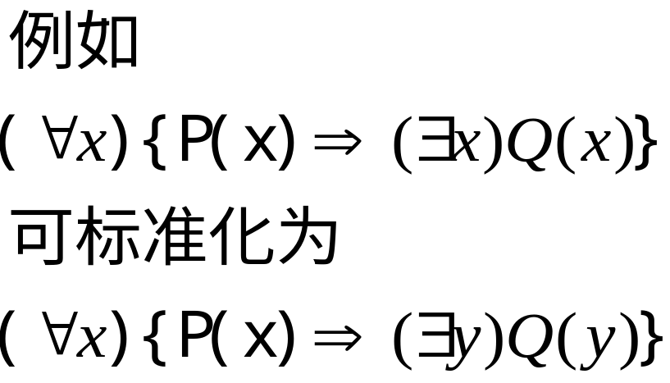
(3)对变量标准化
在任一量词辖域内，受该量词约束的变量为一哑元，它可以在该辖域内处处统一地被另一个没有出现过的任意变量所代替。对变量的标准化，意味着对哑元改名以保证每个量词有其自己唯一的哑元。

Slide 37
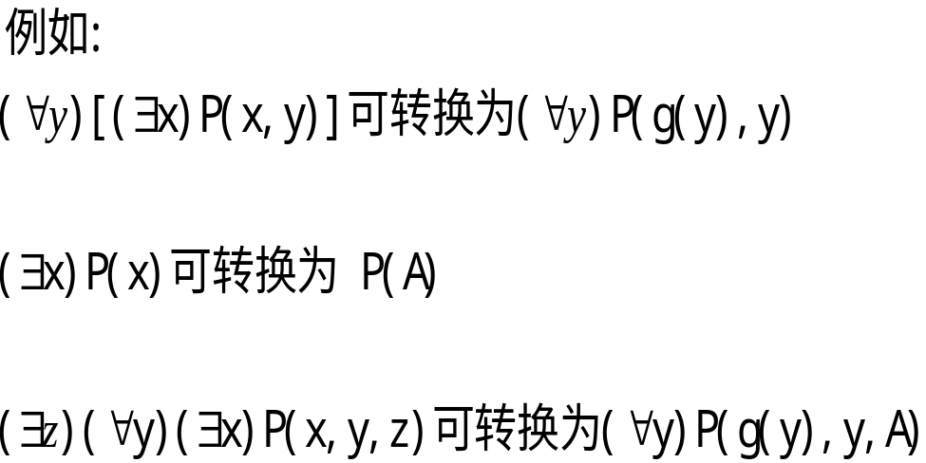
(4) 消去存在量词
① 若存在量词在某些全称量词的辖域内，则用这些全称量词变元的一个函数（称为Skolem函数）代替该存在量词辖域中的相应变元。
②若存在量词不在任何全称量词的辖域内，则用一个常量符号（称为Skolem常量）代替该存在量词辖域中的相应变元。

Slide 38
(5)化为前束形
把所有全称量词移到公式的左边，并使每个量词的辖域包括这个量词后面公式的整个部分。所得公式称为前束形。此形式为：
（全称量词串） （无量词公式）

Slide 39
(6)把母式化为合取
应用分配律。把任一母式化成合取范式。例如：
A∨（B∧C）化为（A∨B）∧（A∨C）
(7)消去全称量词
(8)消去连词符号∧
消去符号∧，以得到一个有限集。该有限集中的每个元素都是文字的析取，称为子句。
例如：消去(A∨B)∧(A∨C)中的符号∧，得到子句集{(A∨B),(A∨C)}

Slide 40
(9)更换变量名称
更换变量符号的名称，使一个变量符号不出现在一个以上的子句中。
例如：
{～P(x)∨～P(y)∨P[f(x,y)], ～ P(x)∨Q[x,g(x)],～P(x)∨～P[g(x)]}
在更改变量名称后，新的子句集为：
{～P(x1)∨～P(y)∨P[f(x1,y)], ～P(x2)∨Q[x2,g(x2)], ～P(x3)∨～P[g(x3)]}

Slide 41
谓词演算公式化成一个子句集举例
设有谓词演算公式：
(1)消去蕴涵符号（使用蕴含律），得：

Slide 42
(2)减少否定符号的辖域（使用量词转换律）
转换为：

Slide 43
(3)对变量标准化（量词表达式中的哑元被另一个没有出现过的变量所代替）
转换为:

Slide 44
(4)消去存在量词
转换为：

Slide 45
(5)化为前束形
转换为：

Slide 46
(6)把母式化为合取范式（使用分配律）
转换为：

Slide 47
(7)消去全称量词
转换为：

Slide 48
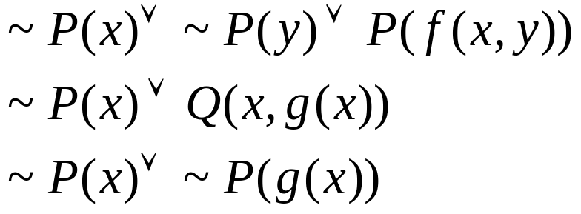
(8)消去连词符号∧，由
得到：

Slide 49
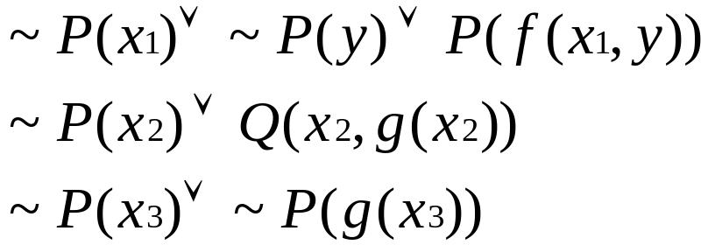
(9)更换变量名称，由
得到：

Slide 50
作业：
54页 2-6；
108页 3-17。

